Slide 1






DESAFIOS
UNIVERSITÁRIOS
PROJETO SOBRE GESTÃO DE TEMPO E BEM-ESTAR PARA ESTUDANTES UNIVERSITÁRIOS

Slide 2


ÍNDICE
03
Definição do Problema
09
Personas
04
11
Ideação, Soluções e Propostas
Justificativa
Pesquisa e Entrevistas
Prisma de Desafio e Mapa de Influenciadores
05
12

Slide 3





DEFINIÇÃO DO PROBLEMA
Principais Desafios:
Excesso de demandas acadêmicas e profissionais.
Falta de técnicas eficazes de gestão de tempo.
Pressões sociais e impacto na saúde mental.
Efeitos:
Procrastinação, estresse, burnout, baixo rendimento.

Slide 4

JUSTIFICATIVA
Relevância:
Saúde mental e desempenho acadêmico estão interligados.
Impactos Esperados:
Melhor organização, bem-estar psicológico e redução da evasão acadêmica.
Cenário Atual:
Necessidade de ferramentas modernas e acessíveis.

Slide 5
PESQUISAS
E
ENTREVISTAS

Slide 6
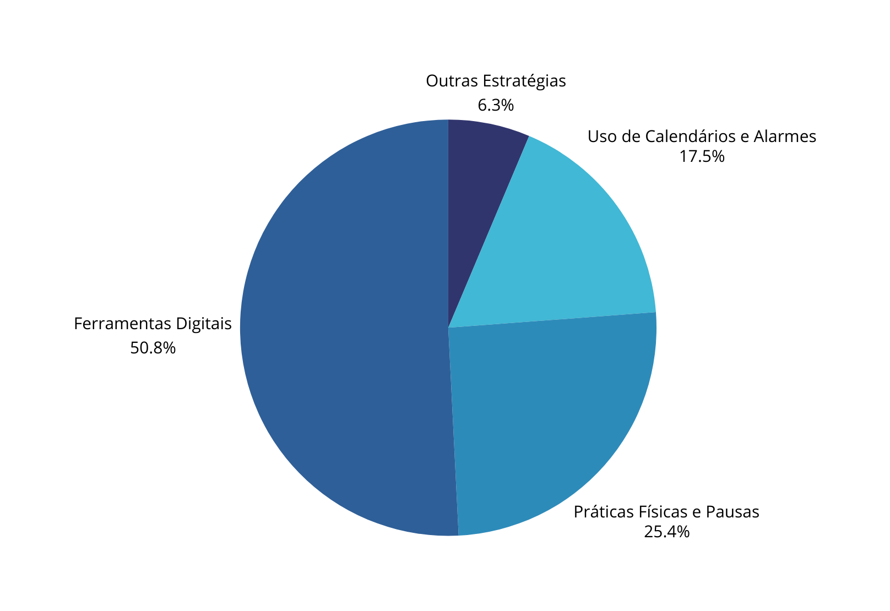
SOLUÇÕES
SUGERIDAS

Slide 7
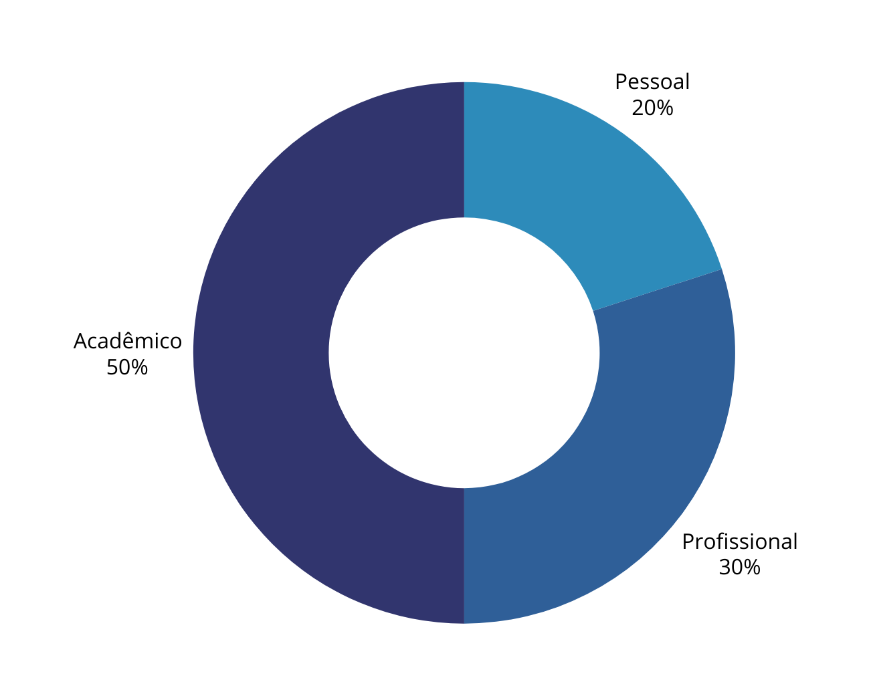
DISTRIBUIÇÃO DAS DIFICULDADES POR ASPECTO

Slide 8
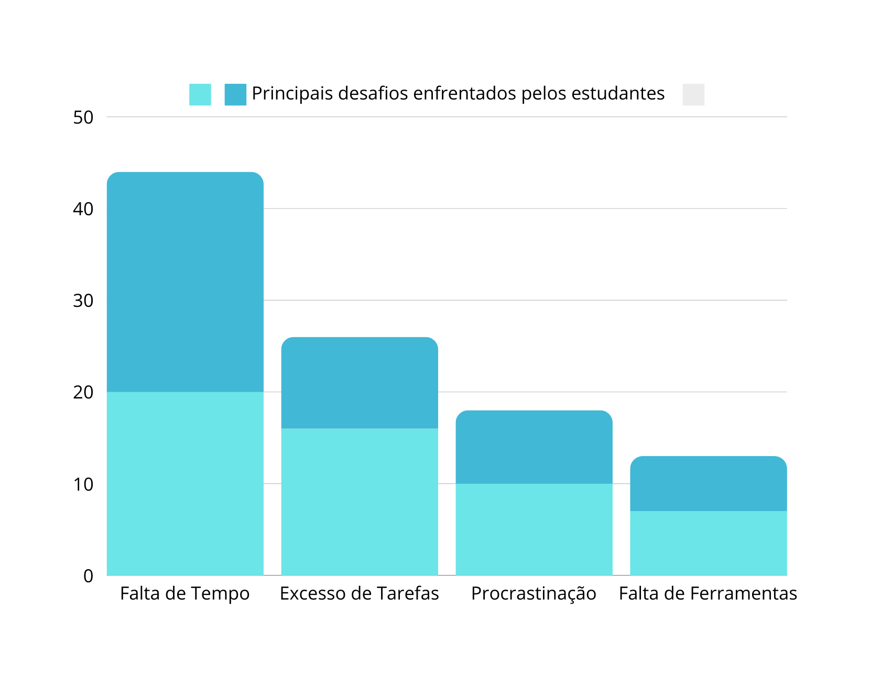

Slide 9


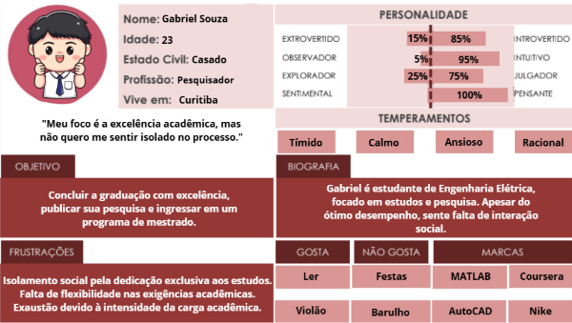

PERSONAS

Slide 10
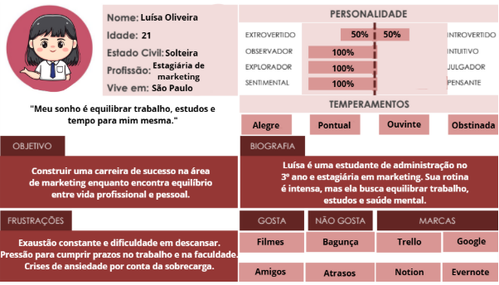
PERSONAS

Slide 11

Ideação e Soluções Propostas
Solução Principal: Aplicativo de gestão de tempo e bem-estar.
Funcionalidades:
Planejamento inteligente e técnicas de produtividade.
Notificações e priorização de tarefas.
Apoio psicológico integrado (mindfulness, psicoterapia, mentoria).

Slide 12
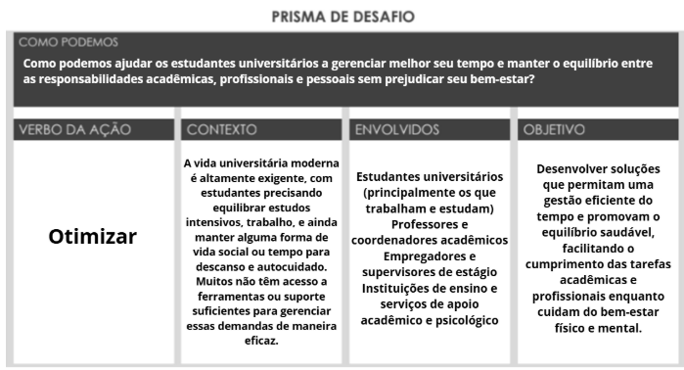
PRISMA DE DESAFIO

Slide 13
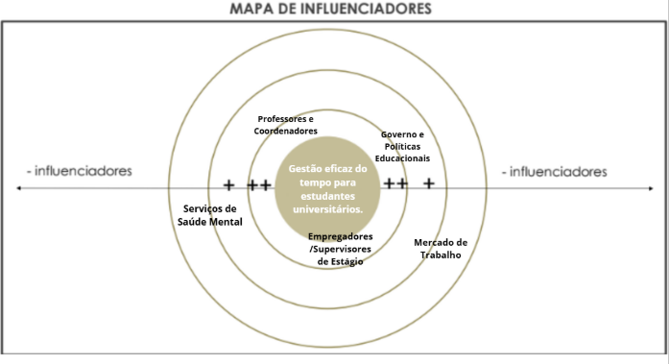
MAPA DE
INFLUENCIADORES

Slide 14

CONCLUSÃO
A gestão do tempo é um desafio central para os estudantes universitários, que precisam equilibrar múltiplas responsabilidades. Soluções como workshops de gestão, mentoria personalizada e apoio psicológico podem ajudar a melhorar o bem-estar e o desempenho acadêmico, proporcionando um equilíbrio saudável entre vida acadêmica, profissional e pessoal. Implementando essas estratégias, as universidades podem apoiar seus alunos na maximização de seu potencial e no alcance de seus objetivos.

Slide 15
INTEGRANTES
CARLOS EDUARDO DOS SANTOS JUNIOR-823125602
LEONARDO MELO PELICANO - 823127961
PEDRO HENRIQUE HORTÊNCIO DE OLIVEIRA- 823117300

Slide 16

VINI VINI VINI VINI
OBRIGADO

